Slide 1
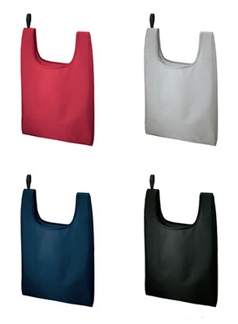
【提案書】
ポリマルシェバッグ
特徴
ポリエステル素材で軽量な上、小さく折り畳めるため持ち歩きにもとっても便利なマルシェバッグです。カラーは全4色展開。イベントやキャンペーンのノベルティ用にもおすすめ。
納期
納期スペース
仕様
素 材：ポリエステル 他
サイズ：本体/約280×280(持ち手含む410)(mm)
・持ち手/約45×130(mm)・折りたたみマチ/約160(mm)
容 量：約8L
付属品：取説
備 考：ネイビー・ブラック・グレー・レッド
お見積
お見積りスペース

